Slide 1

Муниципальное бюджетное дошкольное образовательное учреждение «Детский сад №2 г. Челябинска»
«Волшебные пузыри»
Выполнил:
Половинчик Елена Валентиновна
Воспитатель второй младшей группы
Челябинск 2023

Slide 2

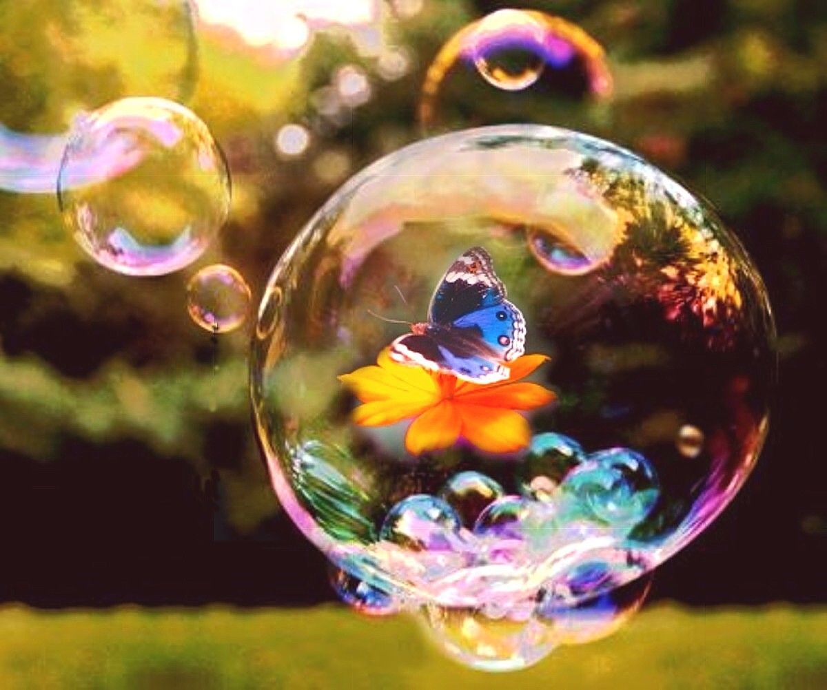
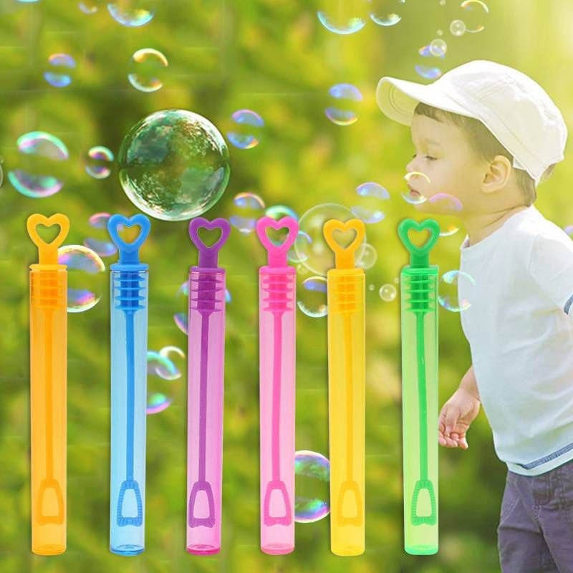
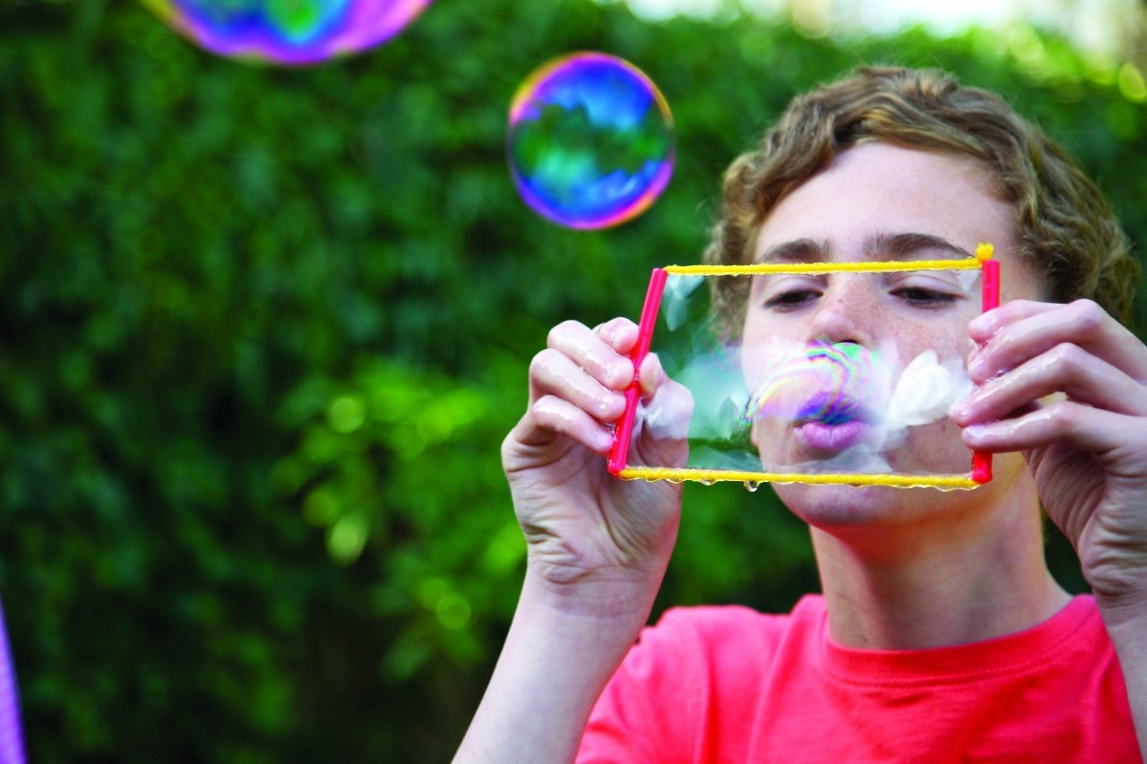
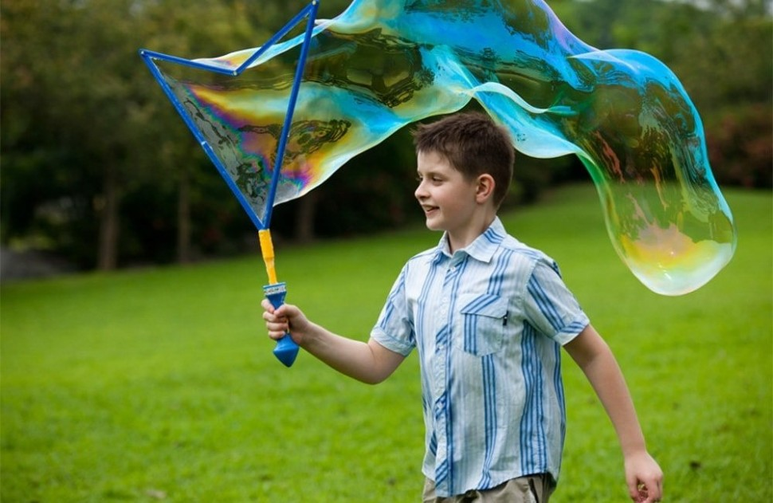

Slide 3

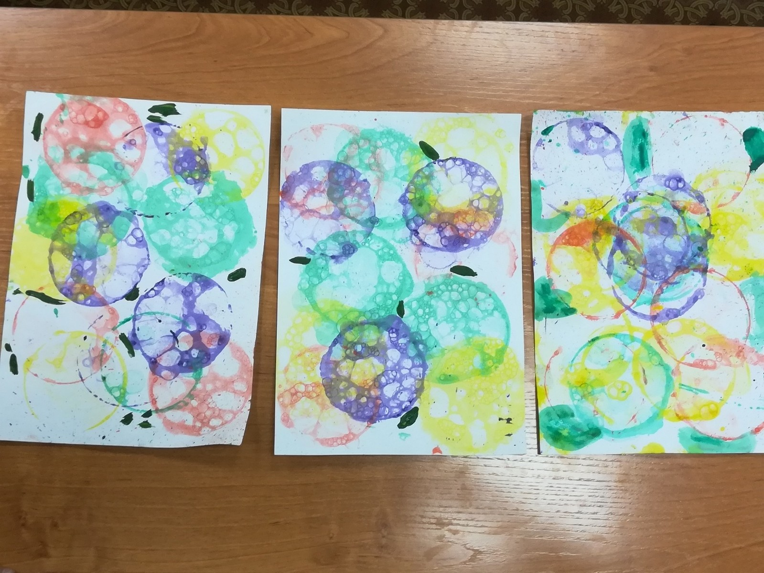

Slide 4
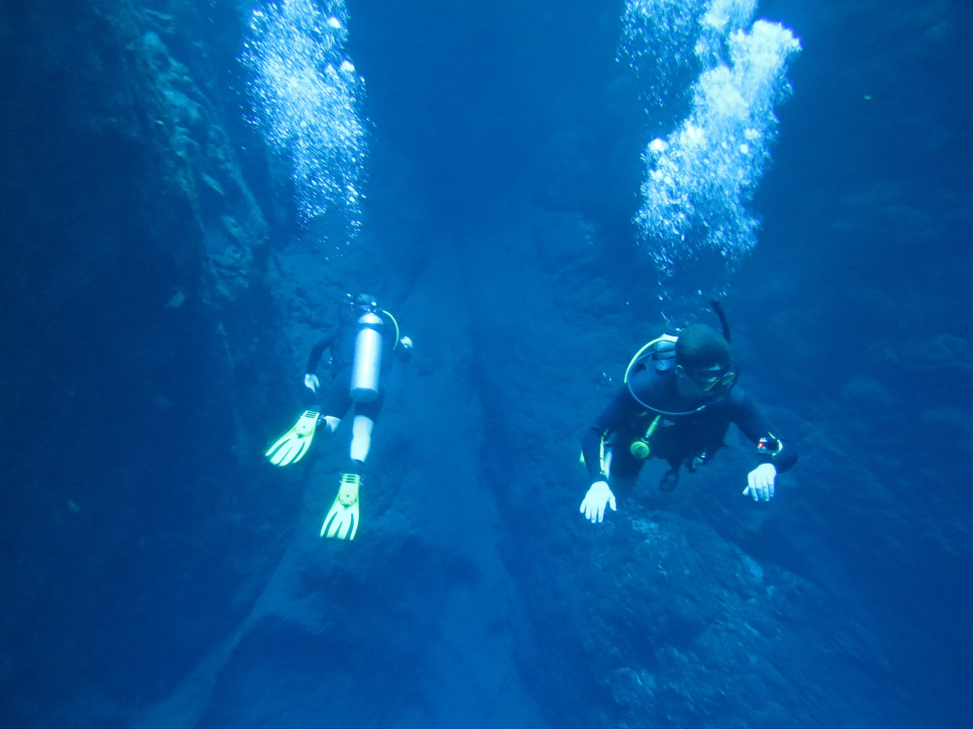
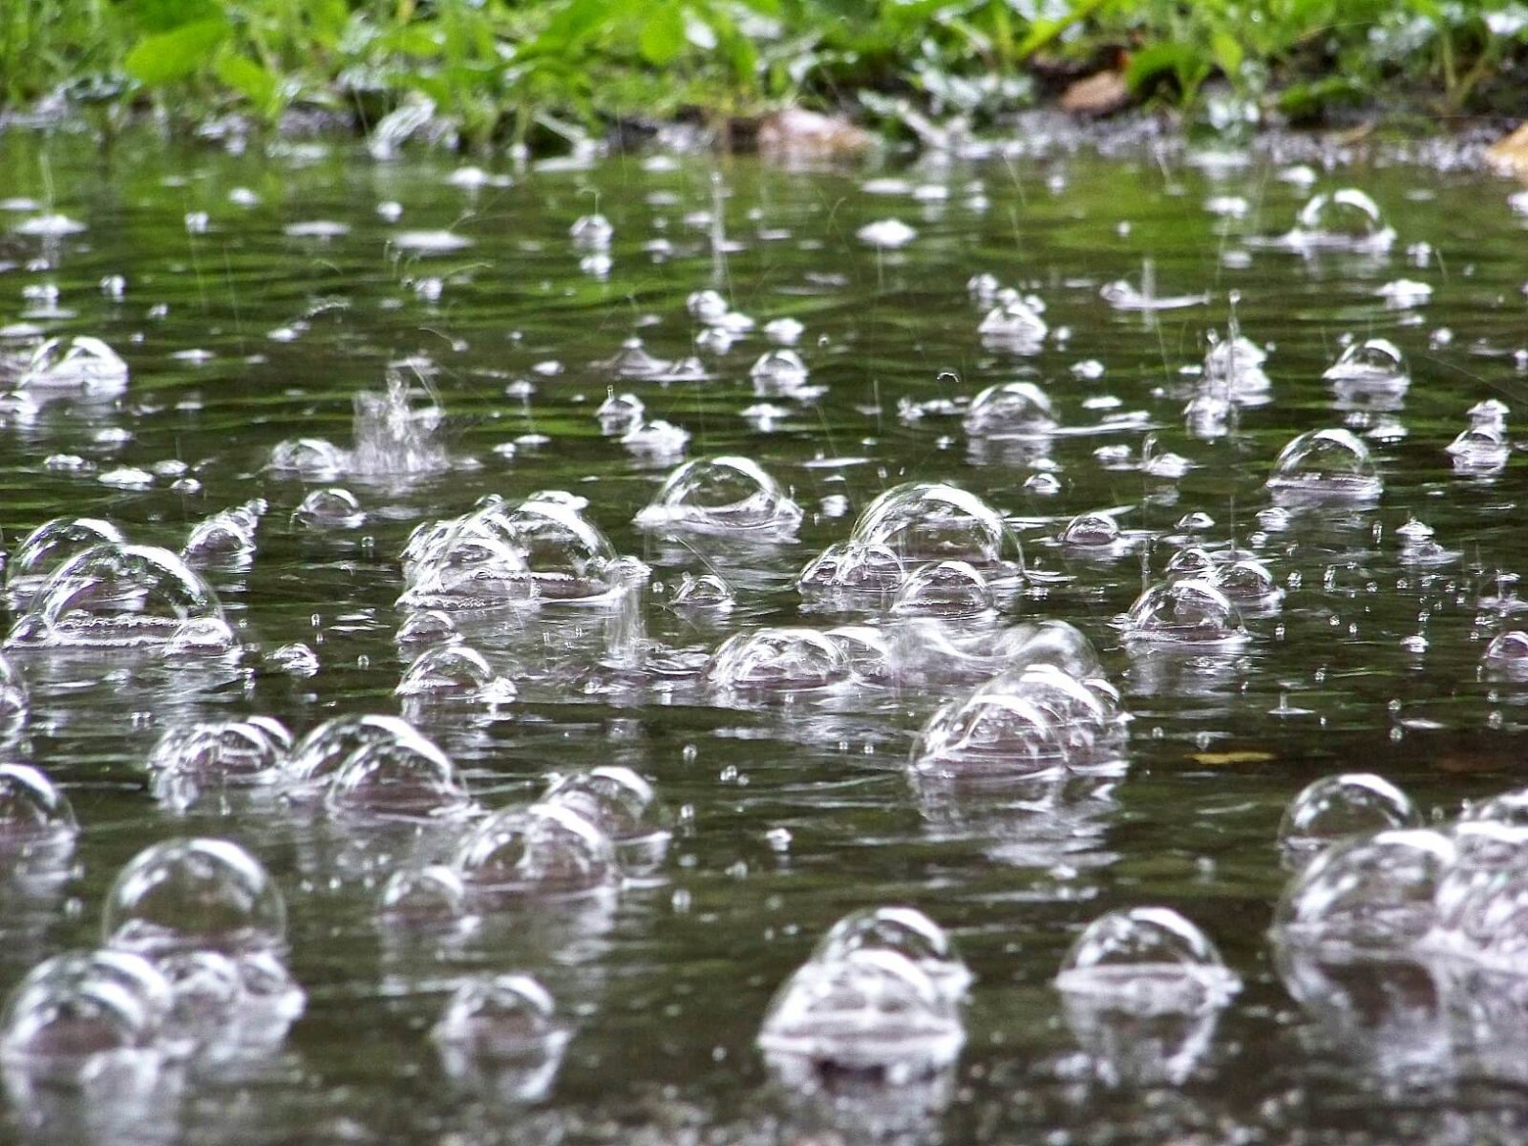

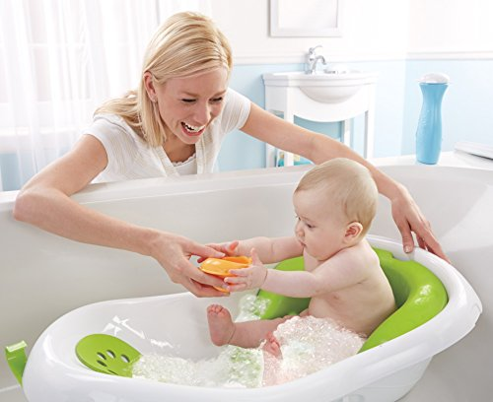
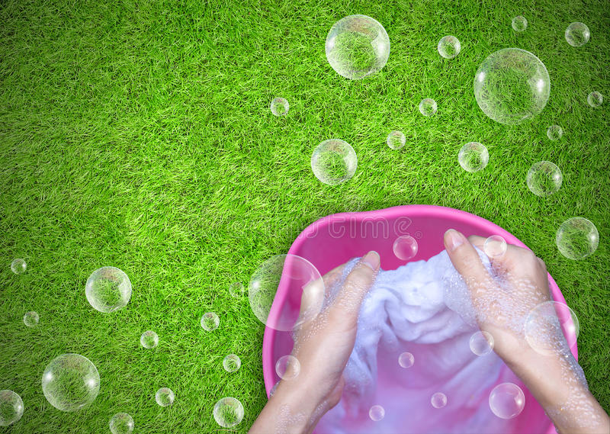

Slide 5

Спасибо за внимание!

